Slide 1
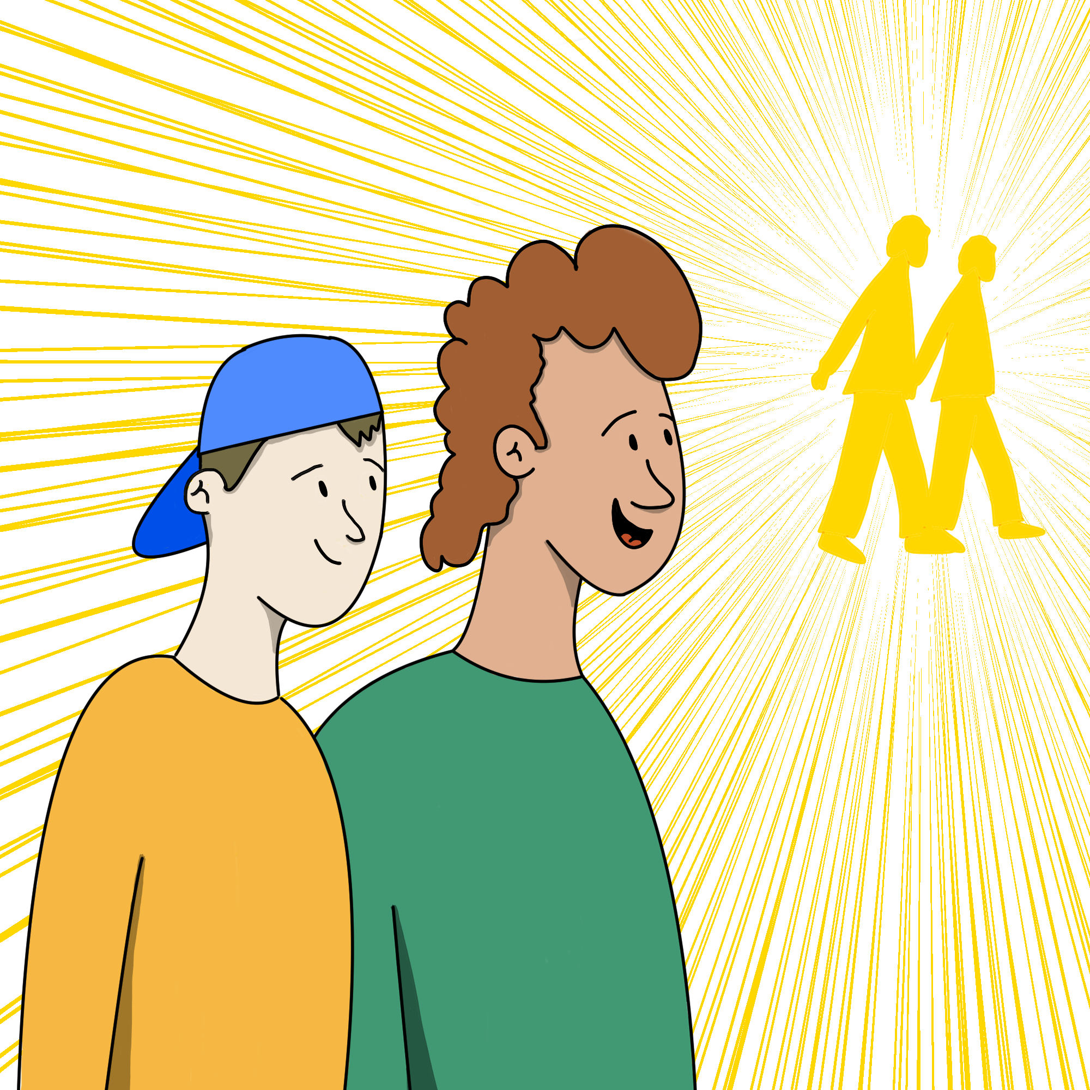
Chapter 8. Friends will be the light to guide you (Nivel Medio)
Adapted from From the drums of ancestors’ tales to the pop tunes of today: Teaching formulaic sequences with legends and songs (Zinkgraf et al, 2022)

Slide 2

1A
What’s friendship?

Slide 3

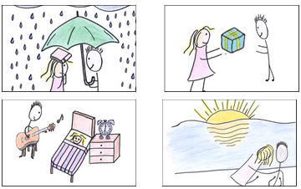
1B
Do these pictures reflect your ideas of friendship? Which?
What other aspects of friendship do these pictures reflect?
What will the song be about?

Slide 4

1C
for me, Friendship is...

Slide 5

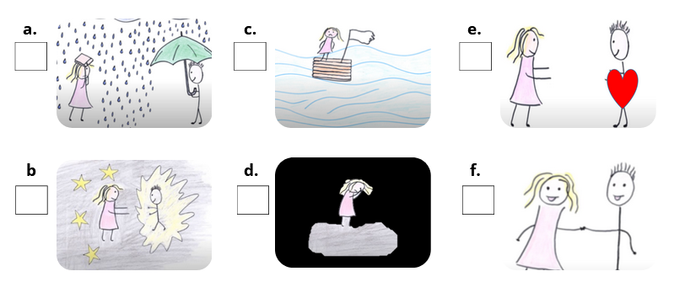
2B
5
1
4
3
2
6
Notes:
Respuestas que se vean acá para chequear

Slide 6
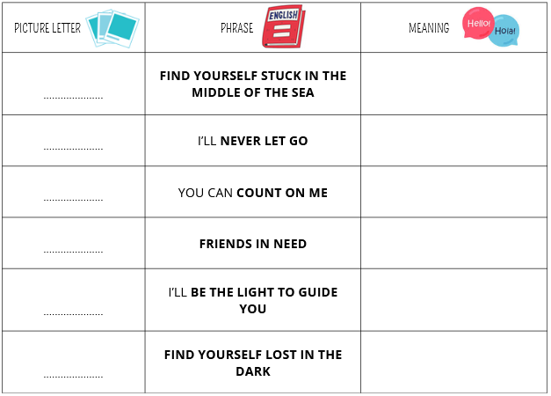
2C
Notes:
Reespuestas que se vean acá

Slide 7
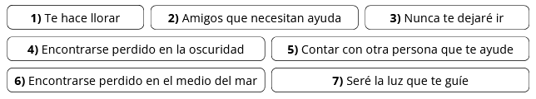
2D
c
Encontrarse perdido en el medio del mar
f
Nunca te dejaré ir
a
Contar con otra persona que te ayude
e
Amigos que necesitan ayuda
b
Seré la luz que te guíe
d
Encontrarse perdido en la oscuridad
xxxxx

Slide 8

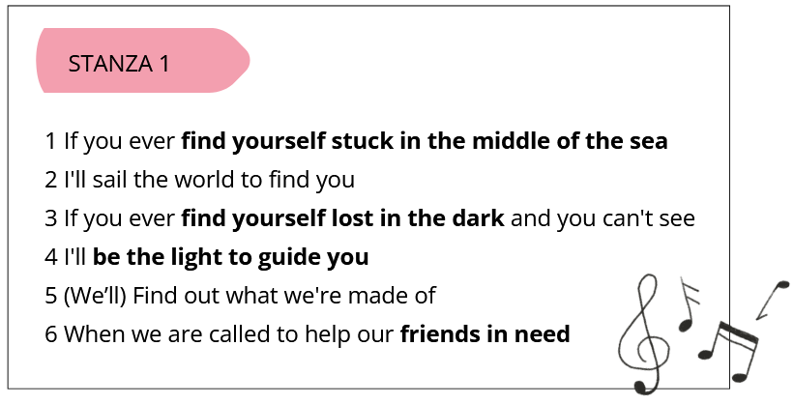
3A
3B

Slide 9


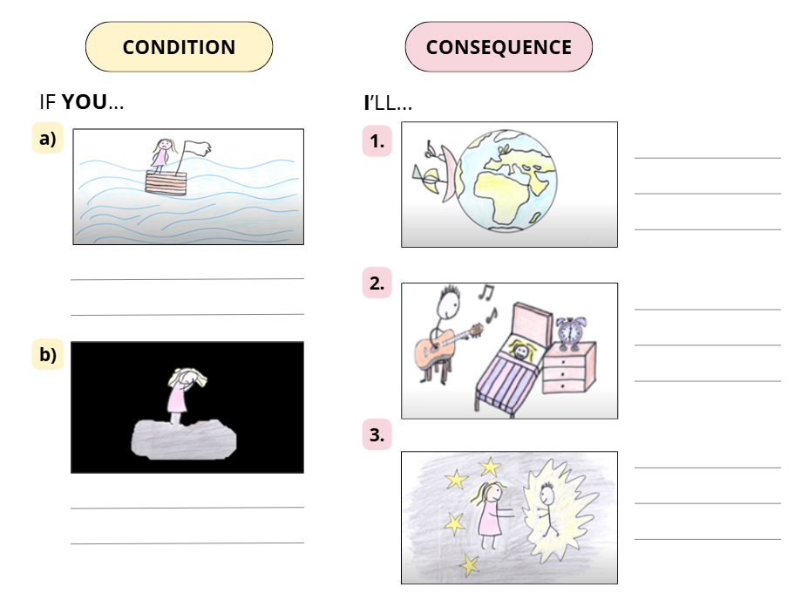
4A

Slide 10

4B
x
A. find yourself lost in the dark
C. find yourself stuck in the middle of the sea
B. sail the world to find you
D. be the light to guide you

Slide 11
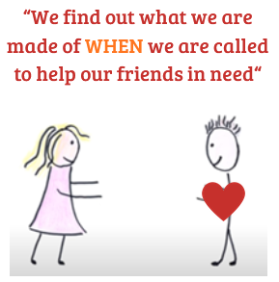
5
a) ‘When’ se usa para ..............................................................................
b) ‘I’ll + verb’ se usa para ..........................................................................
c) La situación que ‘when’ presenta es ¿más o menos posible que la
situación que presenta ‘if’? ...................................................................
d) Who may be in need in STANZA 1? Is she in need now? Why? ......................................................................................................................
e) How does he respond? How does he help? .....................................
introducir condiciones
introducir las consecuencias en futuro
Más posible: “cuando pase esto”
Ella en el mar, en la oscuridad y cada vez que lo necesite – aunque ahora no
La rescata, la guía, la ayuda con lo que sea necesario.

Slide 12
6
a) In this first stanza, the author describes extreme conditions his/her friend can experience. ____
b) The singer tells his friend that if s/he ever finds him/herself in the middle of the desert, he will sail the world to find her. ____
c) The singer tells her friend that if s/he ever find him/herself lost in the dark, he will be the light to guide her. ____
d) Friends don’t know how to help you. ____
e) We find out what we are made of when we help our friends in need. ____
False
False
True
False
True

Slide 13
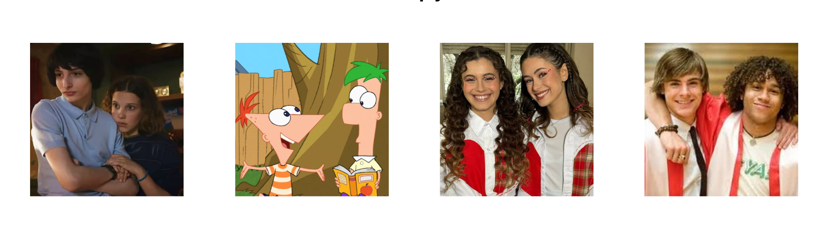
Which pairs of famous friends could be in the “Count on me” music video? Here are some ideas to help you. Justify your choice.

Slide 14
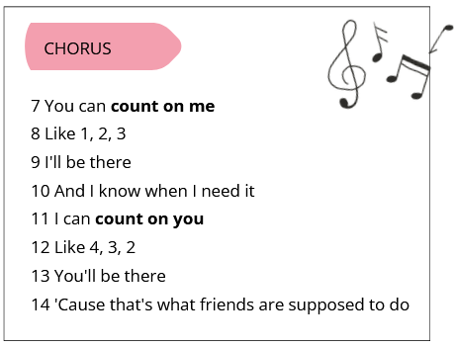
7A

Slide 15
7B
a) ¿Por qué el cantante menciona la idea
de “contar con alguien”? ¿En qué líneas hace referencia a esta idea? .........
b) ¿Qué pronombres se usan para las
acciones “count” y “be there”? ¿En qué
líneas? ………
c) ¿Qué objetivo referido a una amistad
sana y positiva se expresa en el
estribillo? ¿Qué se supone que hacen
los amigos por nosotros y nosotros por
ellos? ………

Slide 16

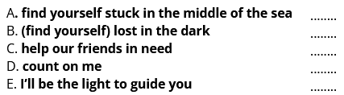

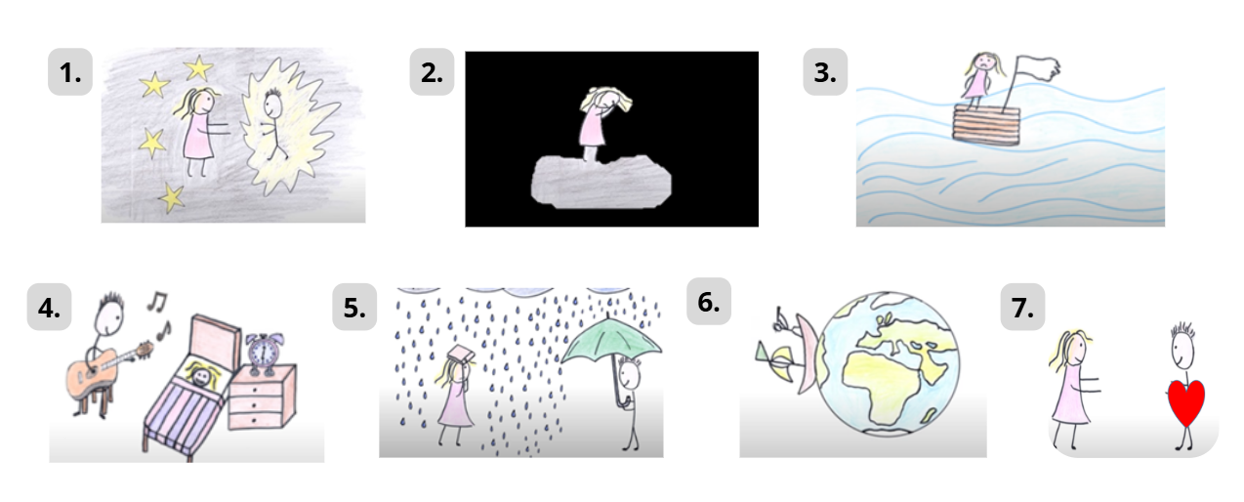
3
2
8
7
5
1

Slide 17
9
Can your friends count on you? Why (not)?
Can you count on your friends? Why (not)?
Write down the names of the friends you can count on.
Is your friendship unconditional? What conditions are there?

Slide 18

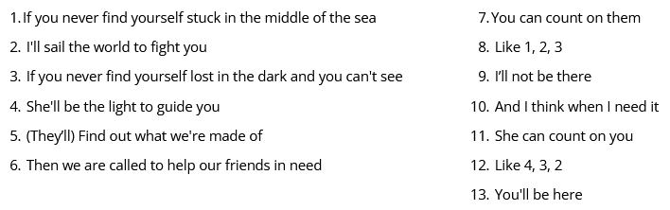
10A
10B
ever
me
find
ever
I
know
We’ll
I
When
there

Slide 19
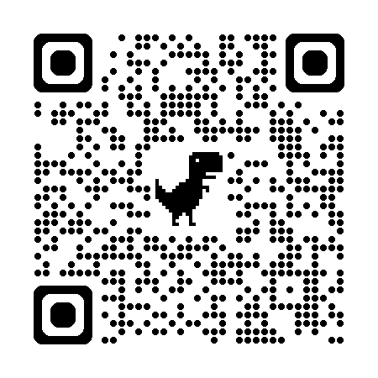
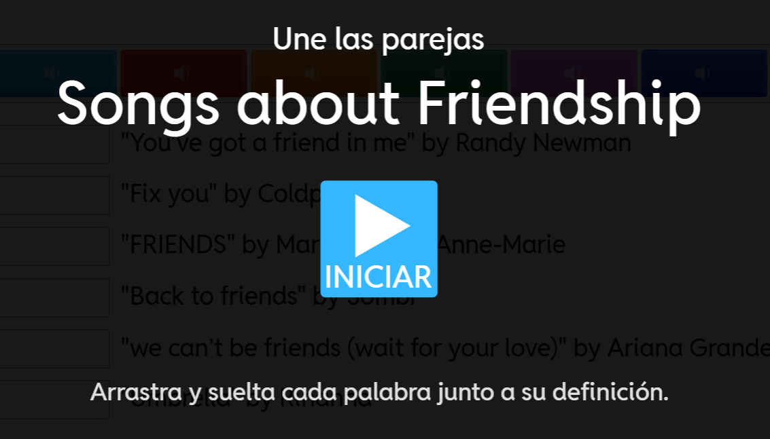
https://wordwall.net/es/resource/111643781/ingl%C3%A9s/songs-about-friendship

Slide 20
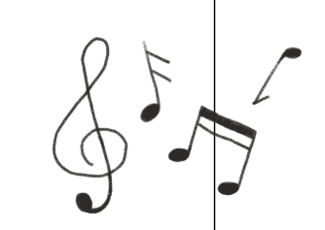
11A
11B
STANZA 2
14 If you're tossin' and you're turnin'
15 And you just can't fall asleep
16 I'll sing a song beside you
17 And if you ever forget how much you really mean to me
18 Every day I will remind you
19 We find out what we're made of
20 When we are called to help our friends in need

Slide 21
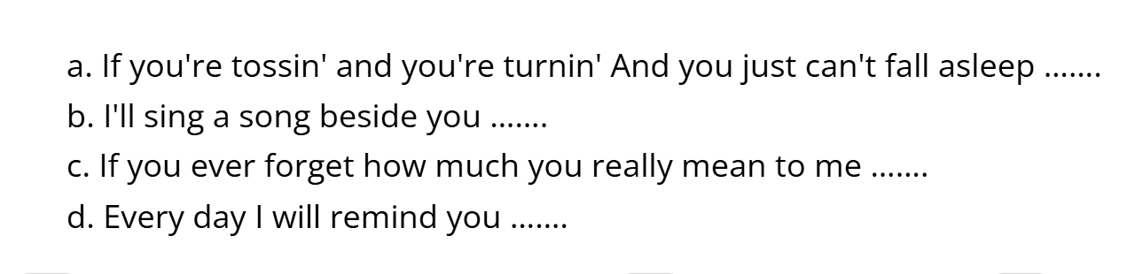
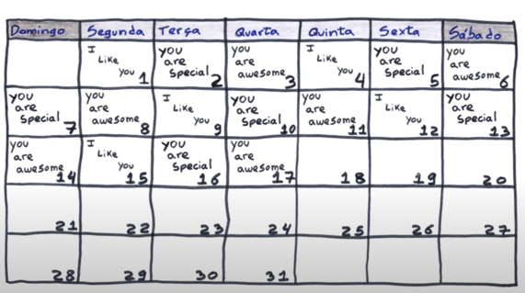
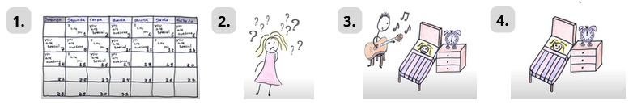
12A
4
3
2
1

Slide 22
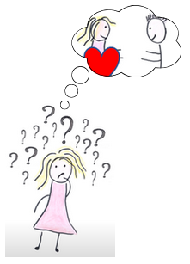
12B
a) En esta estrofa en una de las condiciones, hay una palabra que es lo opuesto a “Remember me” (recordar), ¿cuál es?
Pista: F_ _ _ _ _
b) ¿Qué verbo podría expresar una solución para esta situación?
Pista: R_ _ _ _ _
c) ¿Qué entienden de esta imagen? ¿Qué le sucede a ella? ¿Por qué hay signos de pregunta? ¿Por qué esta imagen (“how much you really mean to me”) aparece graficada de la siguiente manera?
FORGET
REMIND

Slide 23
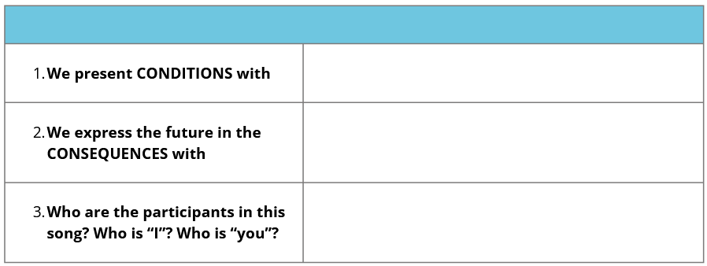
13
IF
WHEN (more posible)
’ll
will
I , YOU, WE
‘I’ is the singer; ‘YOU’ is his friend

Slide 24

14A
16 a. Only / b. If you're tossin’ and you’re turnin’
17 And you just a. can’t / b. will fall asleep
18 I'll sing a song beside a. you / b. her
19 And if you a. never / b. ever forget how much you really mean to me
20 Every a. year / b. day I will remind you
21 We find out what a. we / b. they’re made of
22 a. if / b. when we are called to help our friends in need

Slide 25
En 16, el autor dice que esta persona no se puede levantar de la cama por cansancio.
17 “And you just can't fall asleep” nos indica que viene durmiendo muy bien.
En “I'll sing a song beside you”, le promete a su amiga que van a mirar una película juntos.
En 19 y 20, le promete que, si alguna vez siente que no le quiere, siempre le va a recordar que están para ayudarse.
En 21 y 22, descubrimos de qué estamos hechos cuando nos ayudamos a nosotros mismos, sin mirar para el costado.
14B
False
False
False
True
False

Slide 26
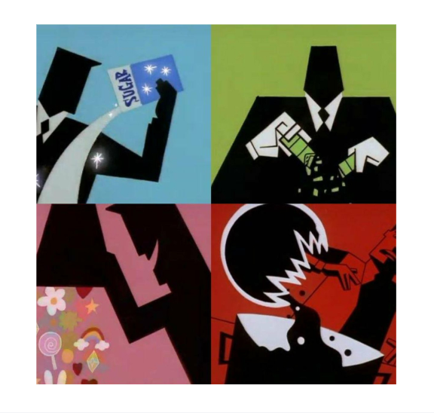

Slide 27
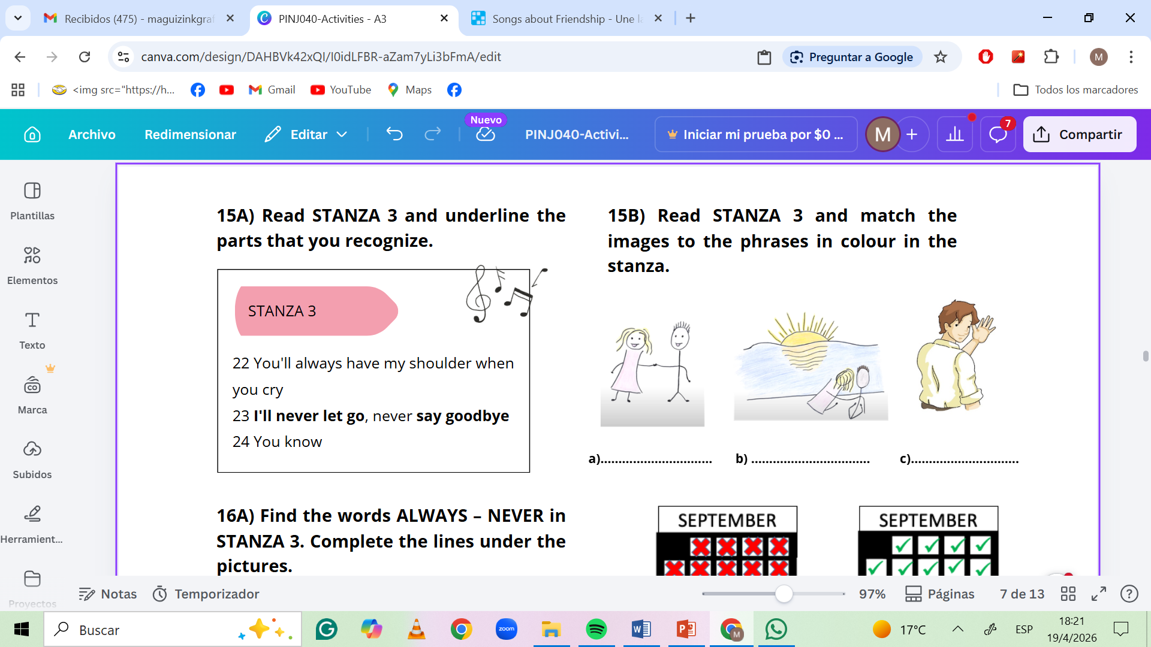
15A

Slide 28


15B
16A
16B
SEPTEMBER
a) and c)
Pictures: ………………
SEPTEMBER
ü
ü
ü
ü
ü
ü
ü
ü
ü
SAY GOODBYE
I’LL NEVER LET GO
HAVE MY SHOULDER
ü
ü
ü
ü
b)
Pictures: ………………
ALWAYS
NEVER

Slide 29
16C
…………….. means “siempre”.
…………….. means “nunca”.
…………….. appears on line 22 and …………….. appears on line 23 twice
means “alguna vez” and is used in IF-CLAUSES (conditions) and questions (?).
ALWAYS
NEVER
ALWAYS
NEVER
EVER

Slide 30
Notes:
Respuestas que se vean acá para chequear

Slide 31
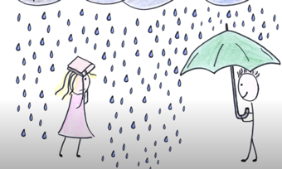
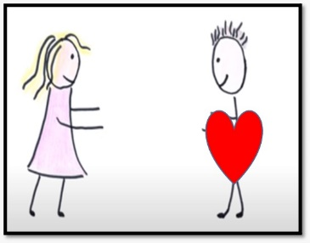
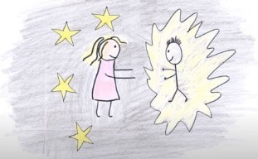
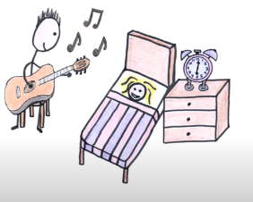
17A
17B
4
_____ WHEN WE ARE CALLED TO HELP OUR FRIENDS IN NEED
_____ I’LL BE HERE FOR YOU
_____ IF YOU EVER FIND YOURSELF LOST IN THE DARK AND YOU CAN'T SEE
_____ I’LL BE THE LIGHT TO GUIDE YOU
_____ YOU CAN COUNT ON ME
_____ I’LL NEVER LET GO
_____ IF YOU EVER FIND YOURSELF STUCK IN THE MIDDLE OF THE SEA
x
2
3
5
6
1
x

Slide 32
18A
18B
18C
____ can count on b) ____
'cause c) ____ can count on d) ____
YOU
ME
I
YOU
What new idea is presented in this line? ………………………………………………………………………
What’s the meaning of ‘cause? ………………………………………………………………………
What’s different about both lines? ……………………………………………………………
What’s important about this message? Why? ………………………………………………………………………

Slide 33
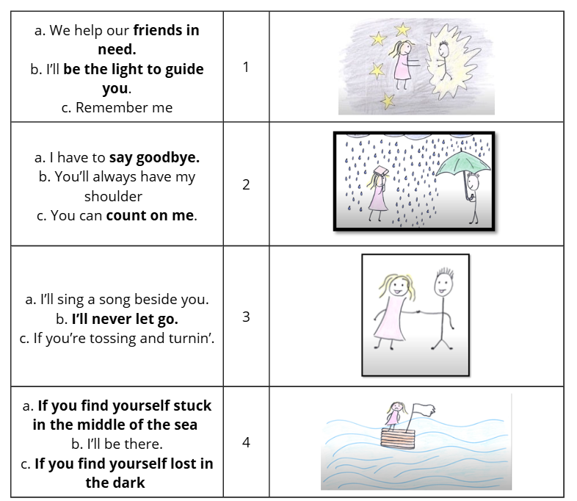
19

Slide 34
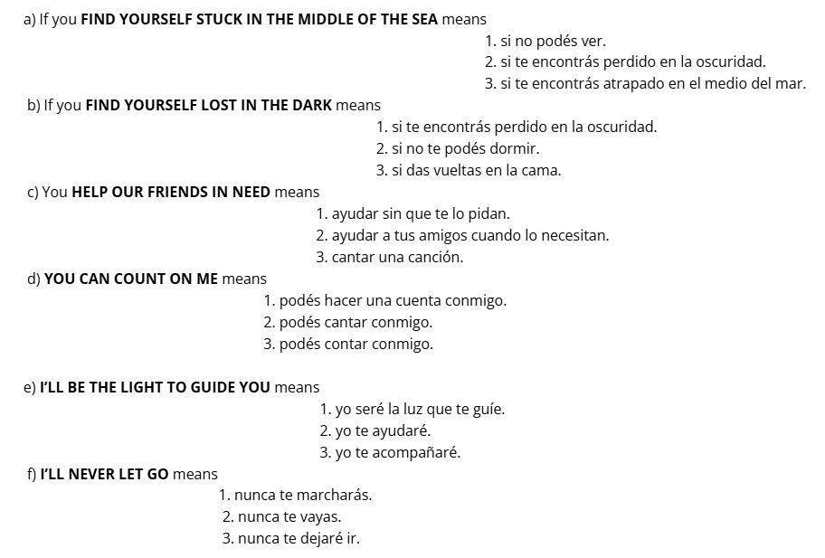
20

Slide 35
21A
21B
gotosleepfindyourselfstuckinthemiddleoftheseamakeyoucryfindyourselflostinthedarkhelpyourfriendsinneedyou’renotaloneyoucancountonmetothisdayI’llbethelighttoguideyouI’llneverletgo
Find yourself stuck in the middle of the sea
Find yourself lost in the dark
Help your friends in need
You can count on me
I’ll be the light to guide you
I’ll never let go.

Slide 36
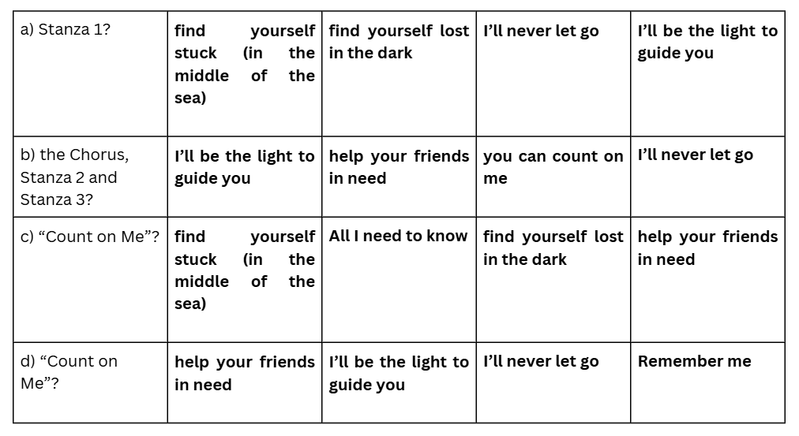
22

Slide 37
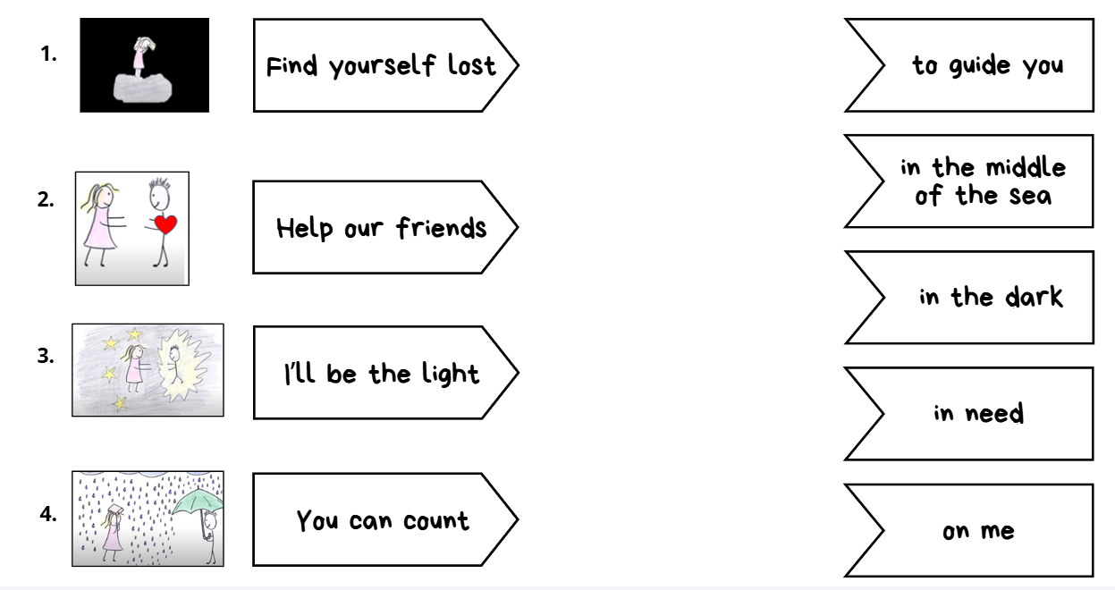
23A
Notes:
Piezas de puzzle con beginnings and endings de chunks

Slide 38
23B
a) ¿Qué celebridades podrían decir estas frases?
b) ¿En qué momento?
c) Compará un personaje de la canción con tus propios amigos. ¿Cuáles de estas frases te dirían tus amigos? ¿Cuáles dirías vos?
d) ¿Cómo seguirá la amistad de los amigos en la canción?

Slide 39
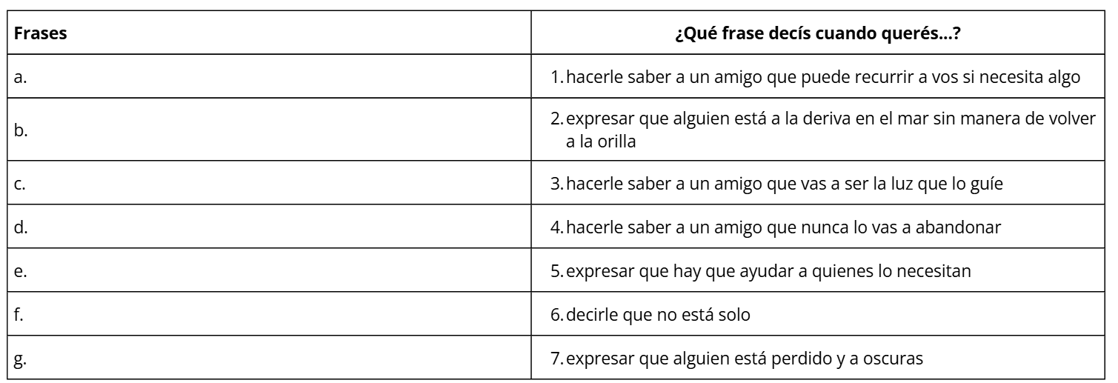
24
Find yourself stuck in the middle of the sea
Help your friends in need
Find yourself lost in the dark
You can count on me
I’ll be the light to guide you
I’ll never let go.

Slide 40
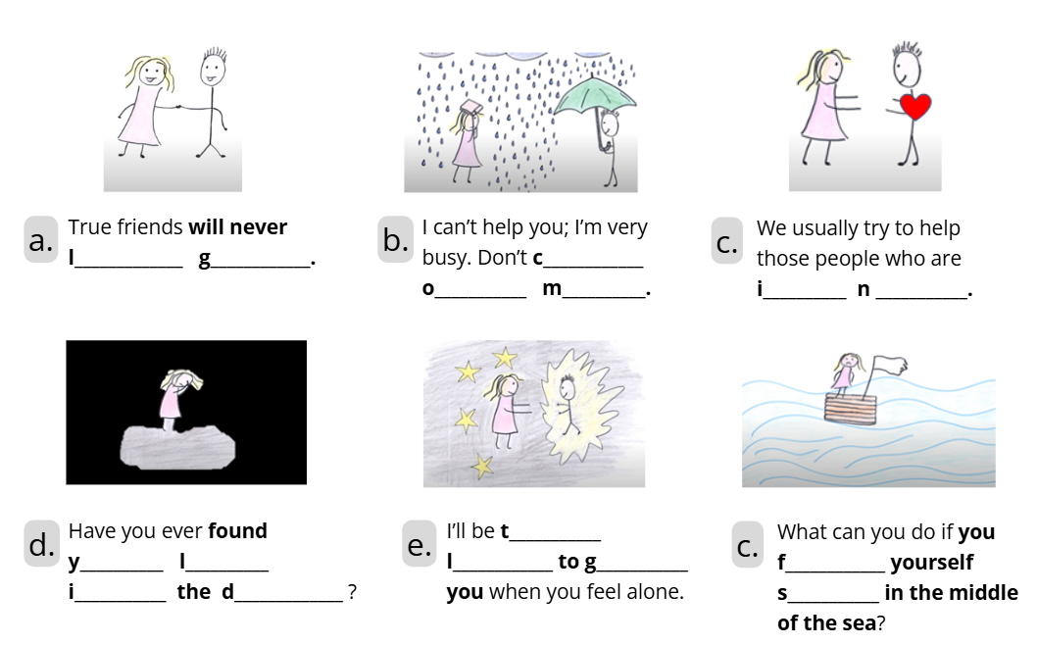
25
let go
count
on me
in need
the
light guide
yourself lost
in dark
find
stuck

Slide 41
1
2
3
4
5
6
7
8
This song is about friendship. Friends are important in our lives. In difficult times, they are always present. If we ever find ourselves stuck (in the middle of the sea), they will help us. Situations may change, but our friendship will never change. If we are lost in the dark, friends will be the light to guide us. We will always help our friends in need. They can count on us and we can count on them. We will always be together and we will never let go. Friends are a nice present!

Slide 42
1
2
3
4
5
6
7
This song is about friendship. Friends are important in our lives. If we ever find ourselves stuck in the middle of the sea, they will help us. If we are lost in the dark, friends will be the light to guide us. We will always help our friends in need. They can count on us and we can count on them. We will always be together and we will never let go.

Slide 43
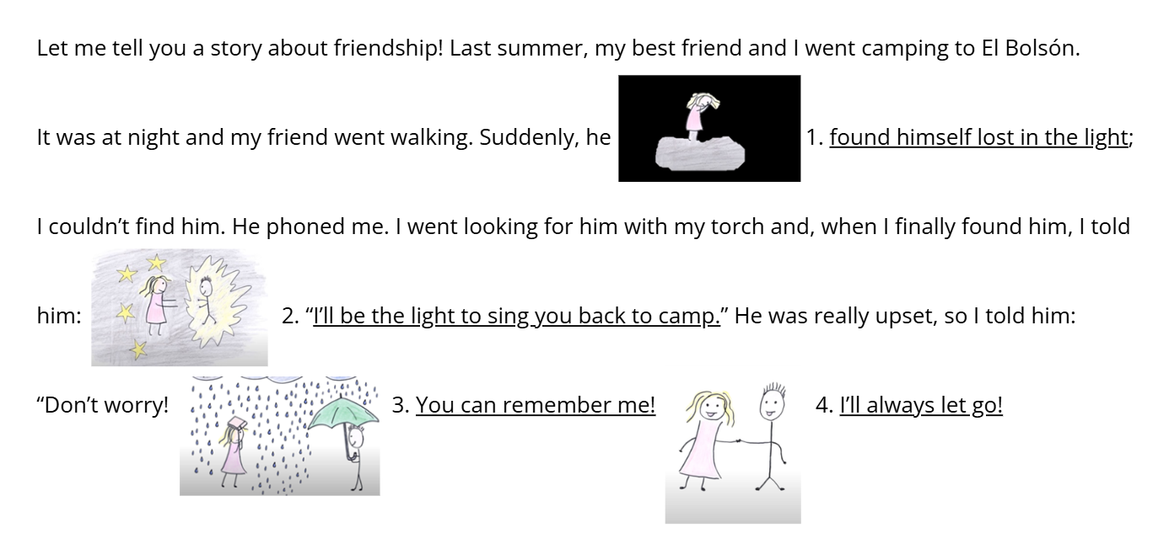
26
dark
guide
count
never

Slide 44
28
Bruno Mars sabe que puede ayudar a su amigo cada vez que él/ella lo necesite. …….
Él no sabe si su amigo/a lo guiará como una luz si él se encuentra perdido en la oscuridad. …….
Podemos ver si nuestros/as amigos /as son verdaderos/as amigos/as cuando los/as necesitamos. …….
Bruno Mars cantará una canción para su amigo/a por su cumpleaños. …….
Si el/la amiga de Bruno Mars está perdido/a en la oscuridad, Bruno nunca lo dejará ir. … ….
Bruno Mars ayudará a su amigo/a a recordar que él/ella es importante para su vida. …….
True
False
True
False
False
True

Slide 45
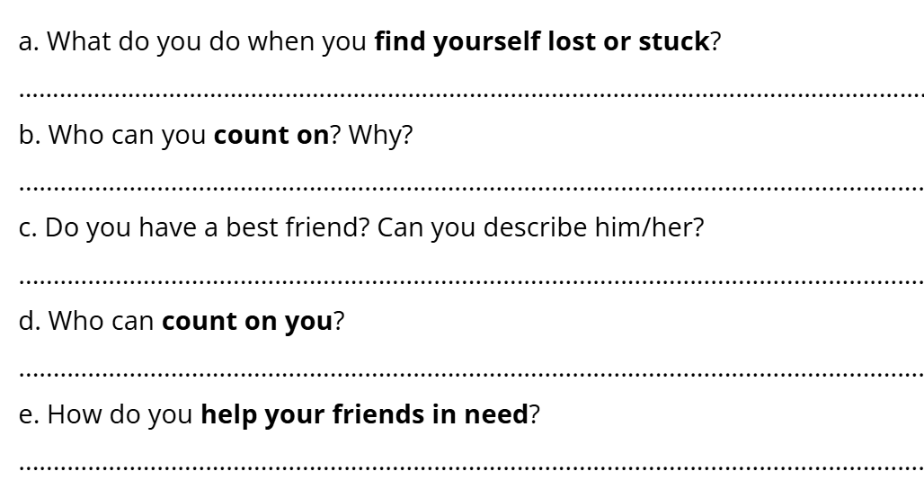
29

Slide 46
30
If I…. you will …
If you… I will…
When I …., I need you to…
When you …., I will
If you are in need of …., I’ll help you….
You can count on me when….
I’ll never let go if/ when ….
I’ll be the light to guide you when…
Friendship contract

